Slide 1
超声波悬浮
何文浩
15307110183

Slide 2
实验仪器
超声波换能器
超声波振子
升降台
反射凹面

Slide 3
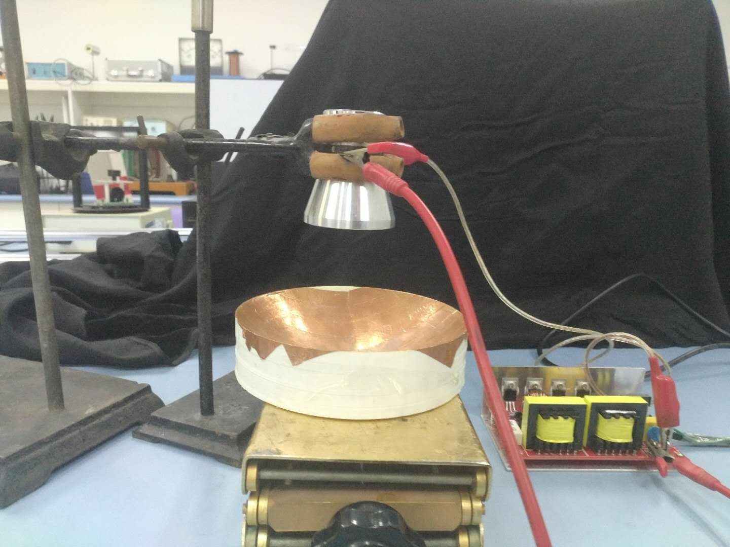
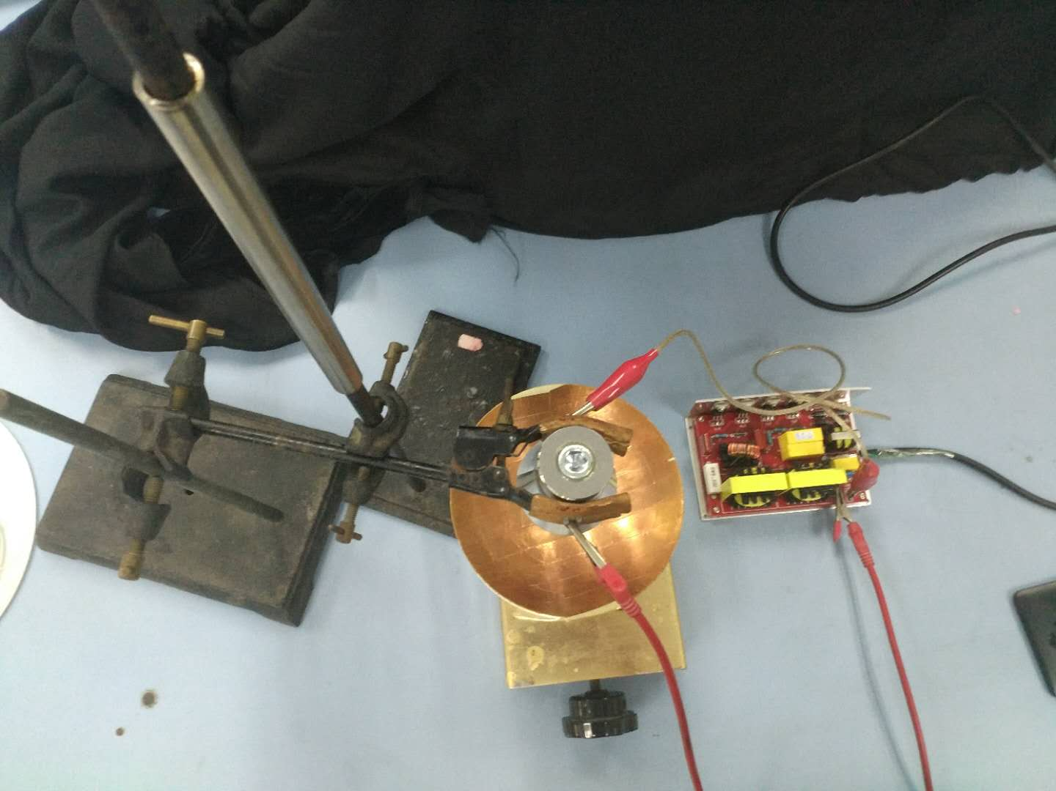
实验装置

Slide 4
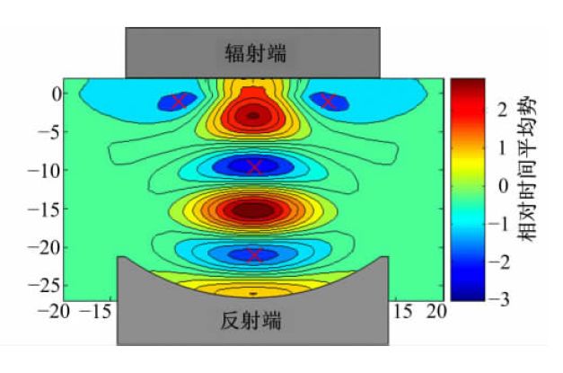

对时间平均势的模拟
$$F=−∇U$$

Slide 5
实验步骤
1.检查线路是否搭好，准备实验。
2.调节适宜高度，开始试验。此时高度已不影响能否悬浮起物体。
3. 尝试将小球放于不同位点，寻找悬浮点。
4.记录实验现象，并讨论结果。

Slide 6
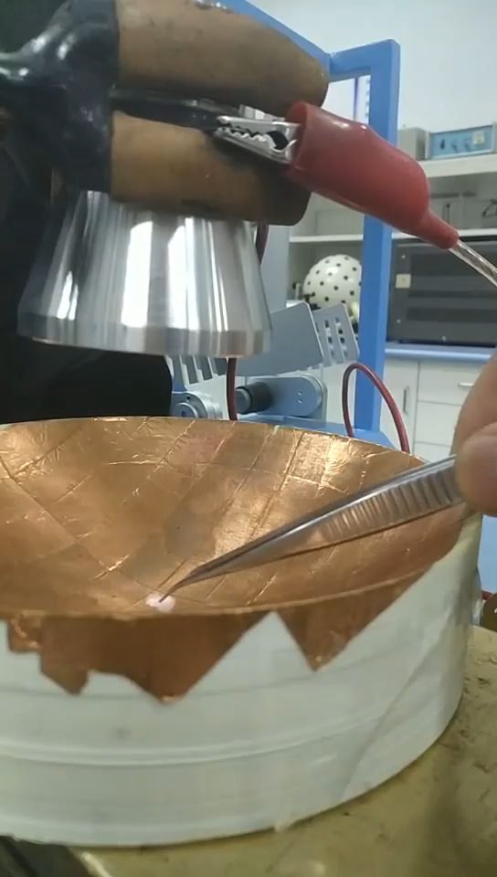
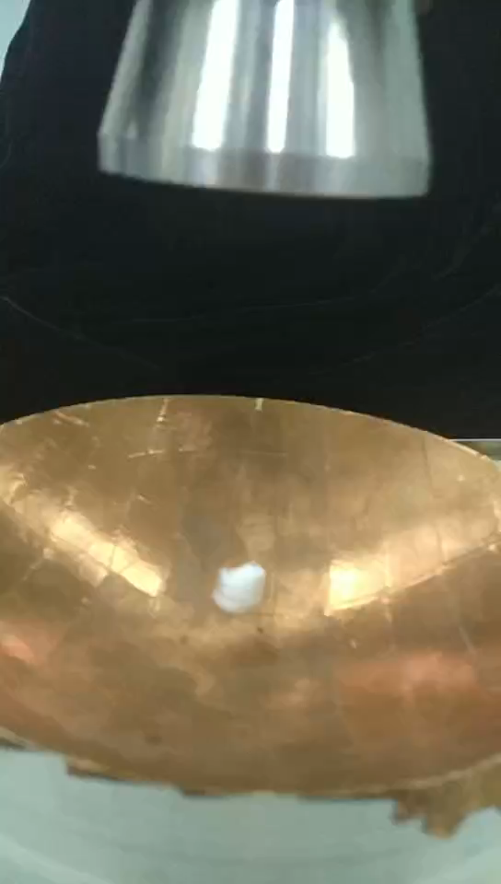
实验现象

Slide 7
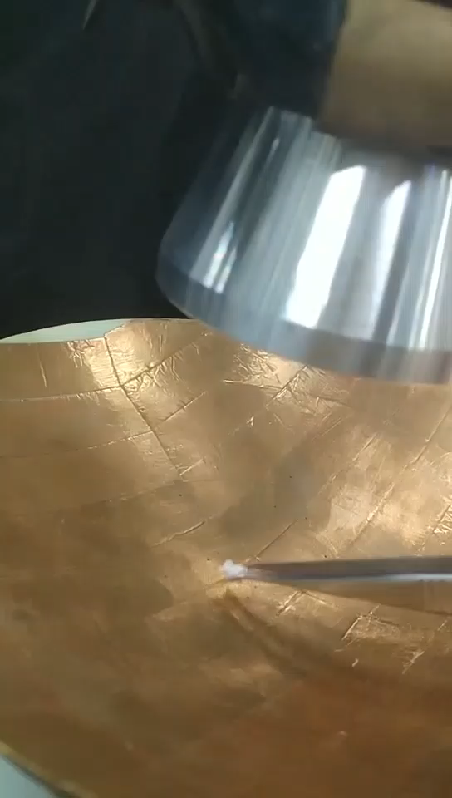
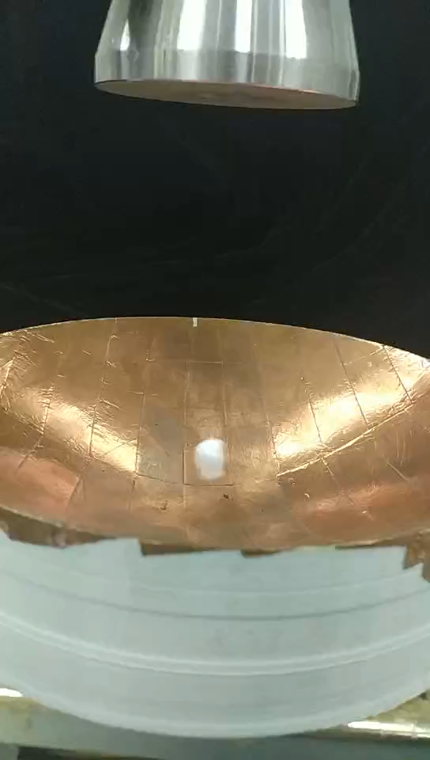

Slide 8
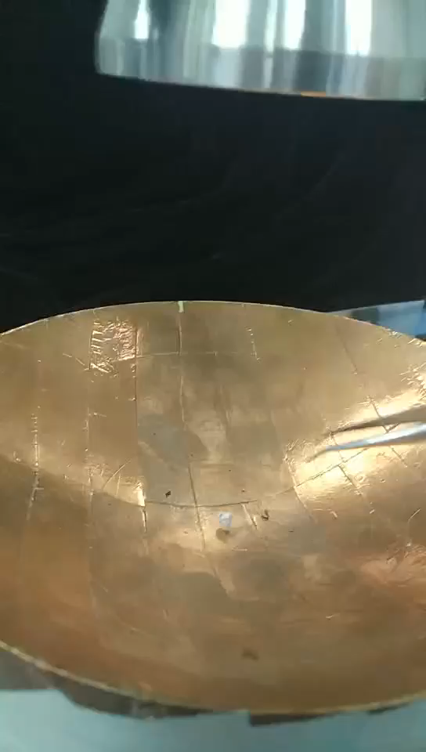
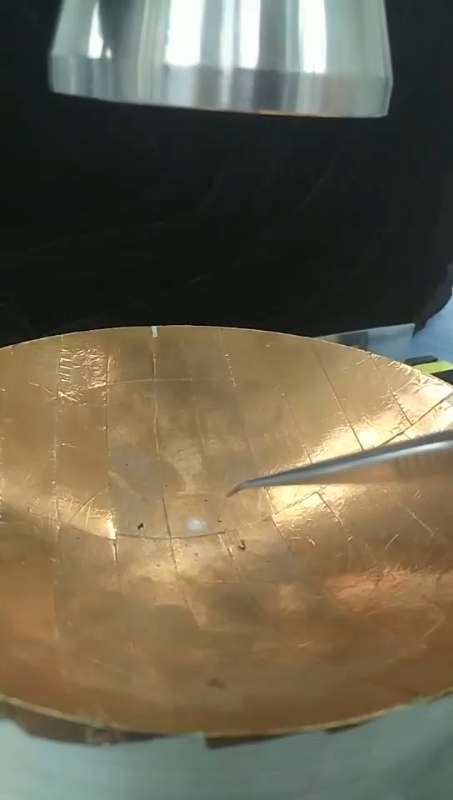

Slide 9
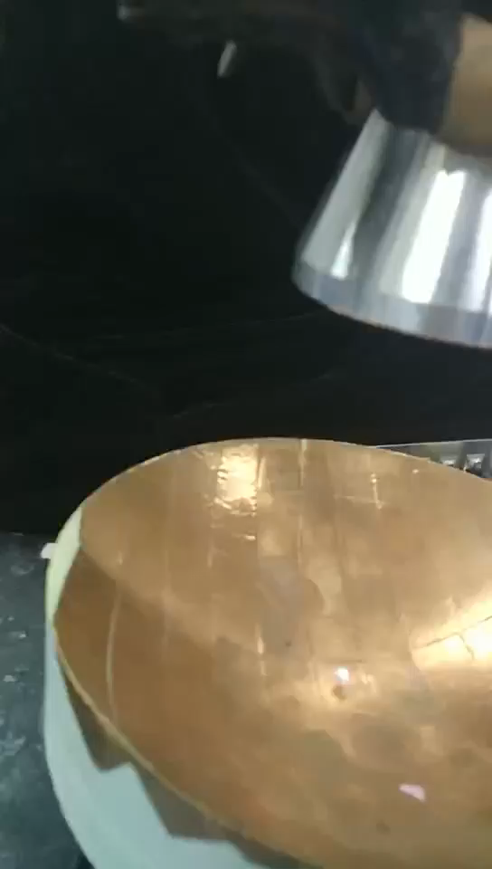
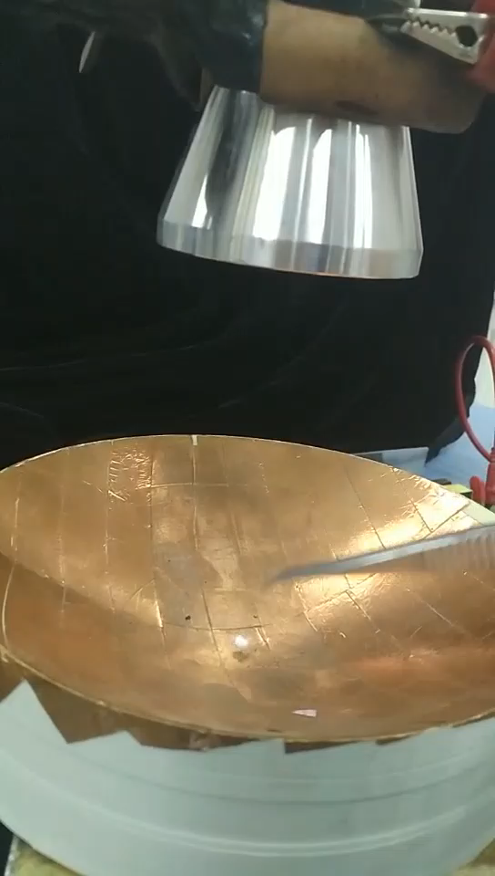
高稳定性

Slide 10
参考文献
[1] https://zh.wikipedia.org/wiki/%E5%A3%B0%E5%8E%8B
[2]潘祥生，邢立华，李勋，等．聚焦式超声悬浮［Ｊ］．北京航空航天大学学报，2006(1):79-82.
[3]焦晓阳等. 超声驻波悬浮能力特性[J].吉林大学学报,2013(02):341-345.

Slide 11
谢谢

